Slide 1
NORFOs digitale tjenester
Einar Solheim
DICO 2250
9. Mars 2019

Slide 2
NORFOs digitale tjenester til klubbene og distriktene
Tilgang og sikkerhet
Bruker-kontoer og passord, Dashbord
Medlemsnett
Medlemslister, oppmøte, arkiver etc. Overføring til RI
Hjemmeside-mal
Mal for hver klubb, distrikt og NORFO
Epost-løsning
Zimbra epost med klubbens epostadresse
Nettmøter
- Mange deltakere, skjermdeling og opptaksmuligheter
Hjelp og støtte

Slide 3
Rotarys IT-forum
Trond Nielsen Webmaster
Tore Krokstad Dico 2275
Trygve Danielsen Dico 2310
Einar Solheim Dico 2250
Tor Endre Bakken Dico 2290
Fred Loe Dico 2305
Johnny Rivli Dico 2260
Aril Bjørkøy MD Executive Secretary

Slide 4
Tilgang og sikkerhet

Slide 5
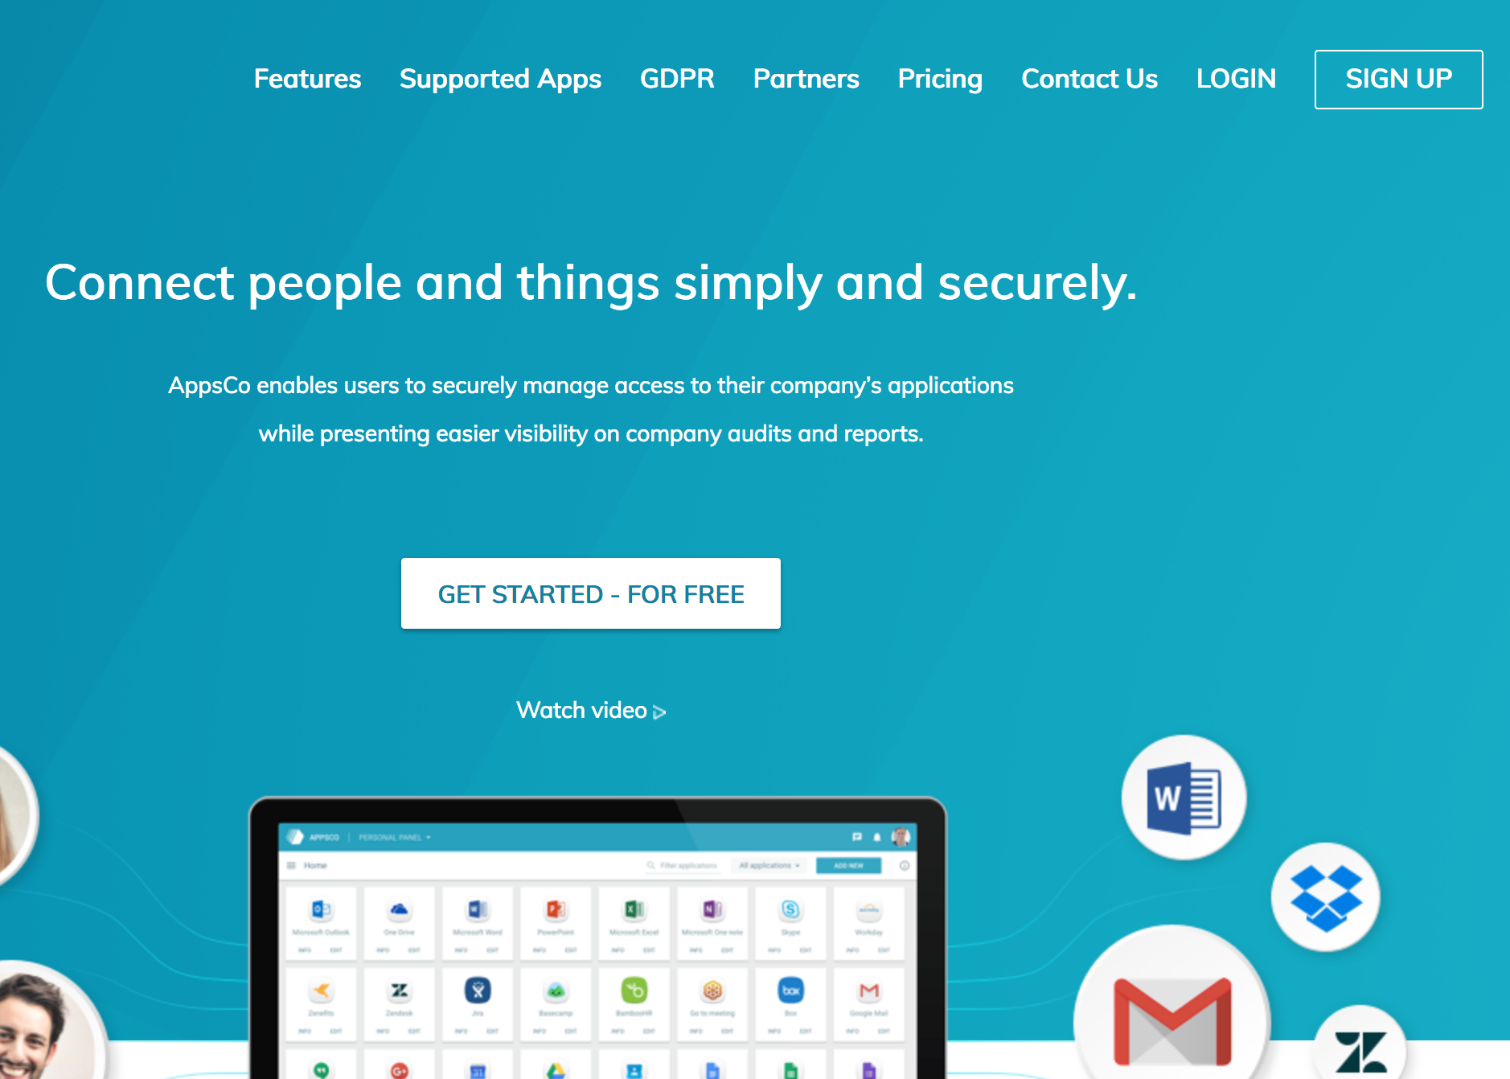
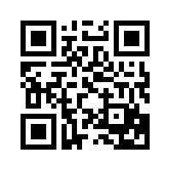
Hvordan komme i gang
For å få tilgang til Rotarys digitale tjenester må du
først registrere deg hos Appsco.
Gå til «appsco.com»
Bruk «LOGIN»
Ikke «SIGN UP»
Nytt medlem:
Etter å ha blitt ført inn i medlemsnett venter du i 24 timer (synkronisering) før går du til “appsco.com" i nettleseren. Der er du nå blitt registrert med den e-posten som ligger i medlemsnett.
Bruk “LOGIN”.
Medlemmer som har endret
e-postadresse i medlemsnett
bruker samme prosedyre.
Det har vist seg at nettleserne Firefox og Chrome fungerer best. Safari og Internet Explorer kan gi problemer. Får du problem så bytt til en annen nettleser, noen ganger hjelper det å slå av og på igjen datamaskinen.
https://www.youtube.com/watch?v=bqjp3aipyXw

Slide 6
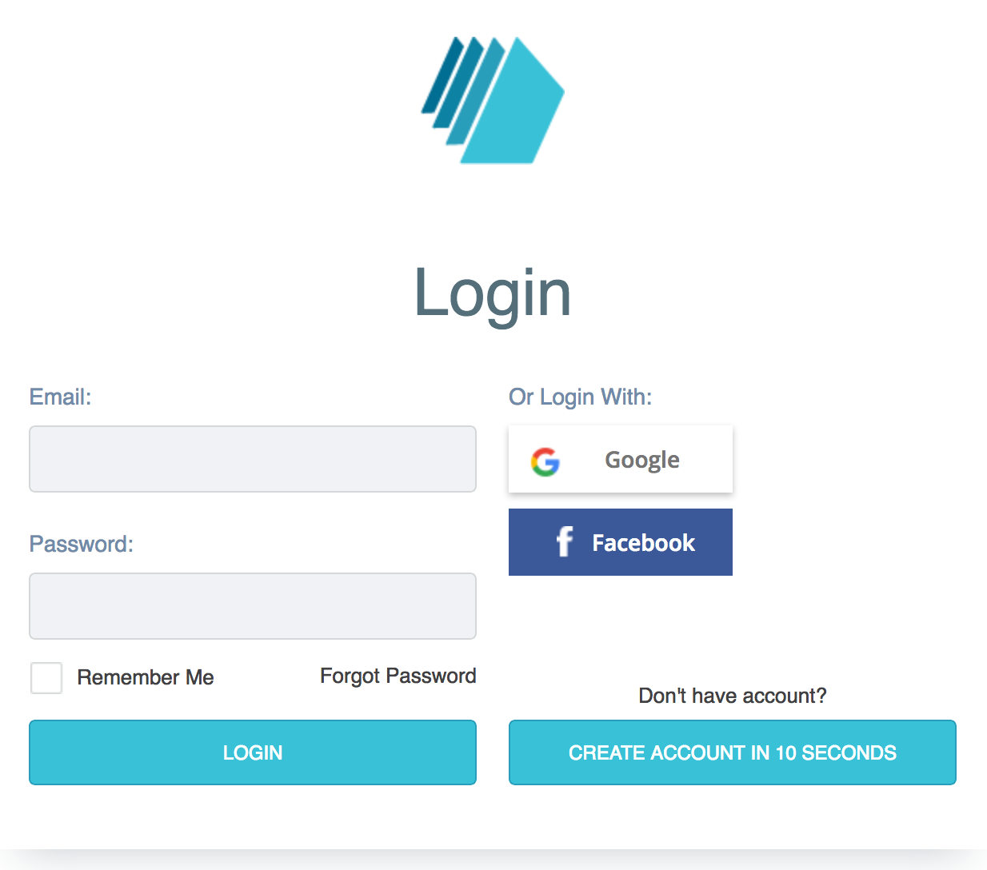
Hvordan komme i gang
Skriv inn din e-post adresse og trykk “Forgot Password”
N.B. Du skal ikke lage passord nå.

Slide 7
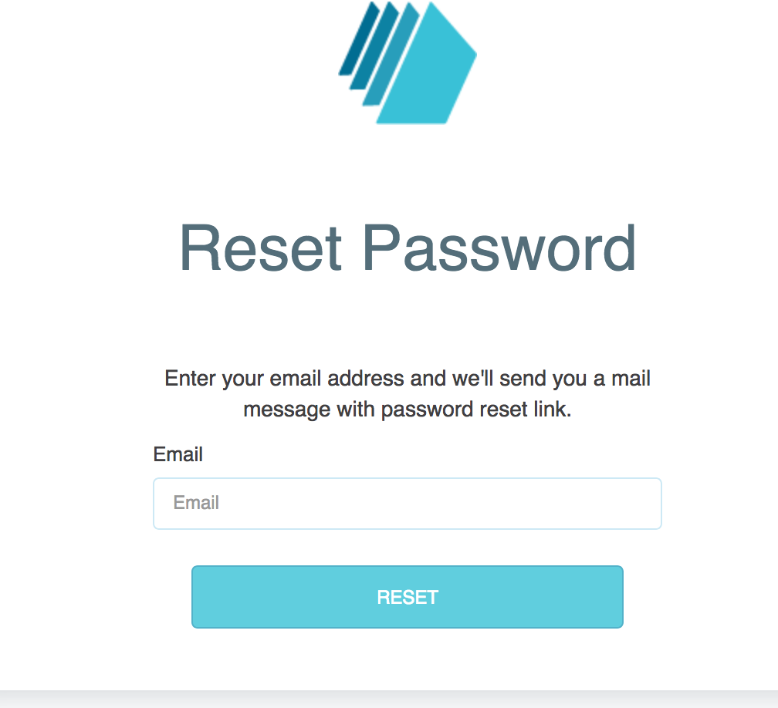
Hvordan komme i gang
Skriv inn din e-postadresse og trykk “RESET”.
Du mottar en e-post med en lenke, hvor du lager ditt passord.

Slide 8
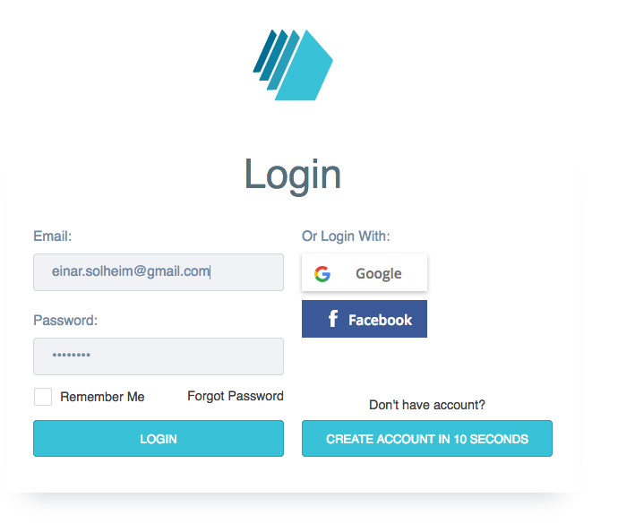
Hvordan komme i gang
Du har nå laget passord og kan logge deg inn
og få tilgang til Rotarys digitale tjenester.

Slide 9
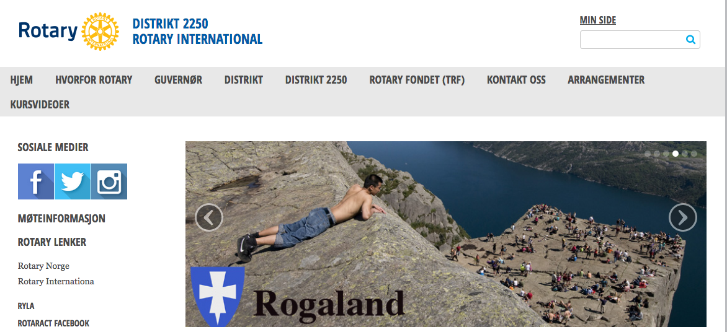
MIN SIDE
”MIN SIDE” finner du på alle Rotarys websider. Og uavhengig av hvilken webside du er på, er det din versjon av ”MIN SIDE” du åpner.

Slide 10
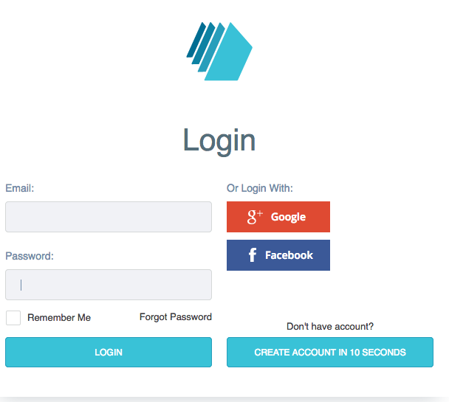
MIN SIDE
Skriv inn e-postadresse og passord og trykk “LOGIN”
Dersom du vil at systemet skal huske e-post og passord, klikker du “Remember Me” Om du vil kan du endre passordet.

Slide 11
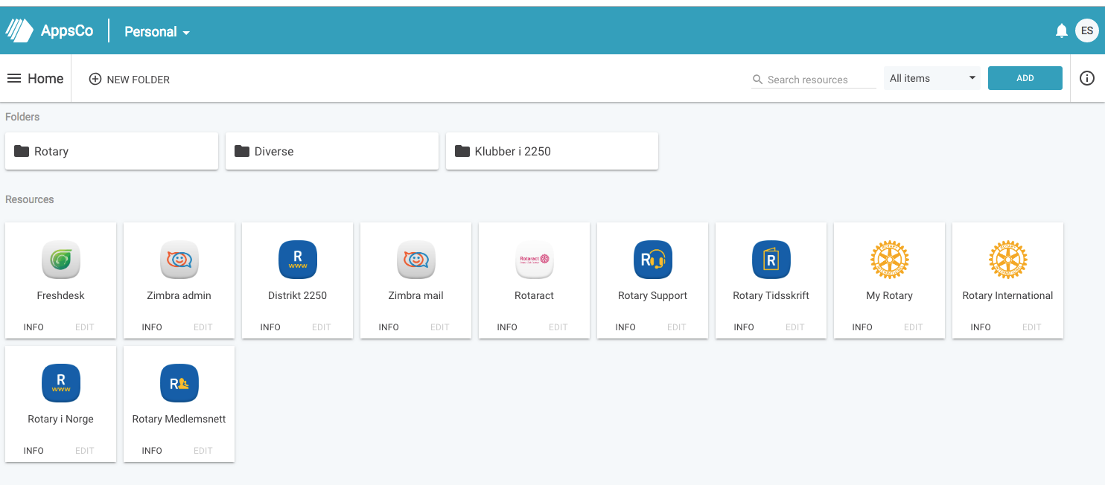
MIN SIDE
NB. Dette er DICOs ”MIN SIDE”. Din side vil ikke inneholde så mange apper.

Slide 12
Medlemsnett

Slide 13
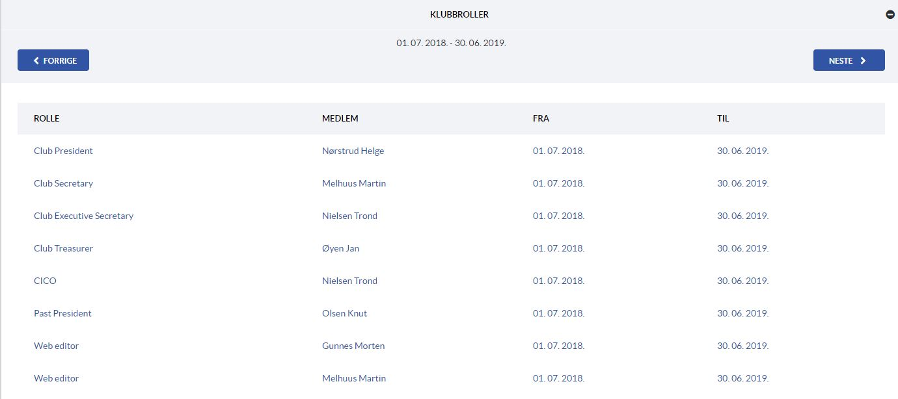
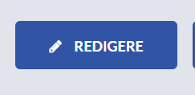
Roller i Medlemsnett styrer alle rettigheter
Visning og
Redigering:
Redigeringsknapp vises kun når du har tilgang til å redigere.
Visning – Alle medlemmer
Matrikkel
Visning av alle profiler
Mine komiteer
Rotary Fellowship
Søk
Redigering – Utvalgte roller
Redigering i forhold til hvilken rolle du har
Hjemmeside-redaktør er egen rolle (i Medlemsnett)
Rapporter

Slide 14
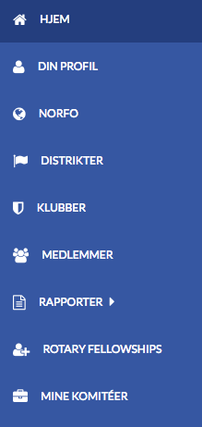
Medlemsnett hovedmeny
Hovedmenyen inneholder Din Profil
Norfo
Distrikt – Ditt distrikt
Klubber – Din klubb
Medlemmer
Mine komiteer – Du er med i
Husk den magiske knappen

Slide 15
Din Profil
Opplysninger om
Medlem
Roller
Tillitsverv
Vedlikeholdes av klubben (Vanligvis sekretæren).
Medlemmer kan endre opplysninger om seg selv i Medlemsnett etter innlogging, men IKKE dette:
Klubbnavn
Klubbnummer (kun fra RI)
Opptaksdato
Medlemsnummer
Medlemstype
Fadder
Klassifikasjon
Æresbevisninger
Unntak fra møteplikten
Medlemshistorikk

Slide 16
Komiteer og Arkiv i Klubb og distrikt
Komiteer opprettes på klubb og distrikt-nivå
Komiteen kan være Automatisk (komite med årlig fornyelse) eller Statisk( fast)
Har sitt eget arkiv (info kan gå i arv)
Komiteleder er redaktør og Komitemedlem har lesetilgang
Mapper og undermapper
‘Members media’ er et åpent arkiv for alle klubbens medlemmer. Tilgjengelig fra din profil.
‘Mine komiteer’ (valg i hovedmenyen)
Komitemedlemmer ser alle komiteer du er leder/medlem av
President og Sekretær i klubben har lesetilgang til alle komiteer klubben
Distriktsguvernør og Distriktssekretær har lesetilgang til alle komiteer i distriktet
Styret og sekretær i Norfo har lesetilgang til alle komiteer i multidistriktet

Slide 17
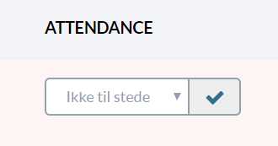
Fremmøte
Møtefrie uker og Fremmøte.
Fremmøteregistrering alternativer:
Ikke til stede
Til stede
Prosjekt
Annen klubb
Fritak fra frammøteplikten
Møtefrie uker
Markere møtefrie uker (beregning)
Til lokalt (Nasjonalt) bruk (ikke til RI)

Slide 18
Hjemmeside-mal

Slide 19
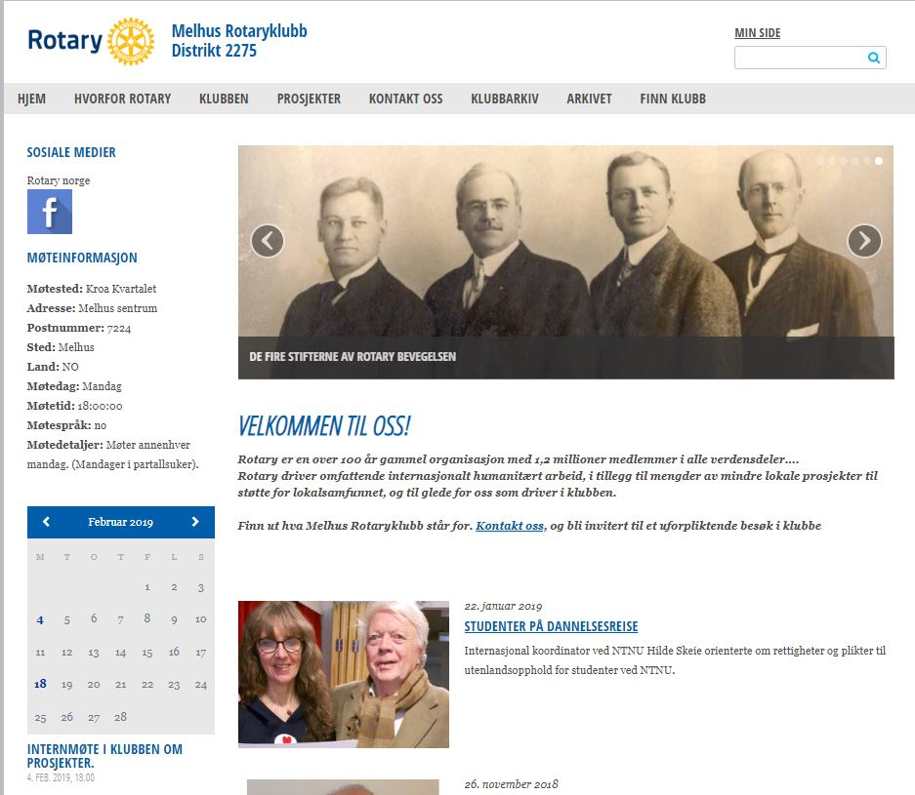
Noen nøkkelpunkt
Lenk dit du vil
Dashbord
Hovedmeny kan lenke til sider, eksterne sider og dokumenter
Hentes fra Medlemsnett
Dine bilder?
Fritekst
Hentes fra møtekalender
Nyhets modul
Hentes fra møtekalender
Lenke til referat og bilder

Slide 20
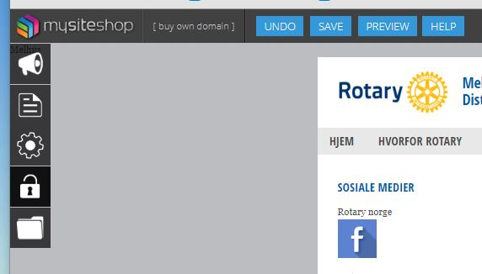
Du vet du er i edit-modus når du ser dette
Nyhetsmodul
Lagre endringer
Slik ser det ut..
Sider
Innstillinger
Midlertidig tilgang
Dokumenter og filer

Slide 21
Epost

Slide 22
Zimbra Web Client epost
Tjenester
Klubb-epost : klubbnavn@rotary.no
Distrikt-epost: d2250@rotary.no
Funksjonsbasert (rollebasert) epost feks. dico.2250@rotary.no /
Zimbra er front-end til rotary epost. (Epost-server https://webmail.mysiteshop.com)
Anbefaling:
Konto settes opp for visning i eget postsystem feks. i Outlook (unngå Zimbra). Alternativt videresendes til privat epost. (hvem svarer?)
Betydelige problemer med søppelpost. HUSK at:
Klubbens epost SKAL være en @rotary.no adresse.
Hjemmesiden har en kontaktformular som bruker klubbens epost
Funksjons-epost gjør det mulig å overlate informasjon til neste tillitsvalgte

Slide 23
Litt om Rotary.org

Slide 24
Data som flyter fra Medlemsnett til Rotary International
Klubbens Møteinformasjon (når/hvor)
Medlemsinformasjon
Verv (Officers) fra rolleliste i medlemsnett
Enveis
Enveis fra Rotary Medlemsnett til RI
RI leverer kun medlemsnummer tilbake
RIs krav
Tretti-dagers regelen
Ingen duplikat i eposter
Neste års verv innen 1. februar Alle opplysninger skal inn i Medlemsnett. Ikke endre i RI uten avtale med DICO

Slide 25
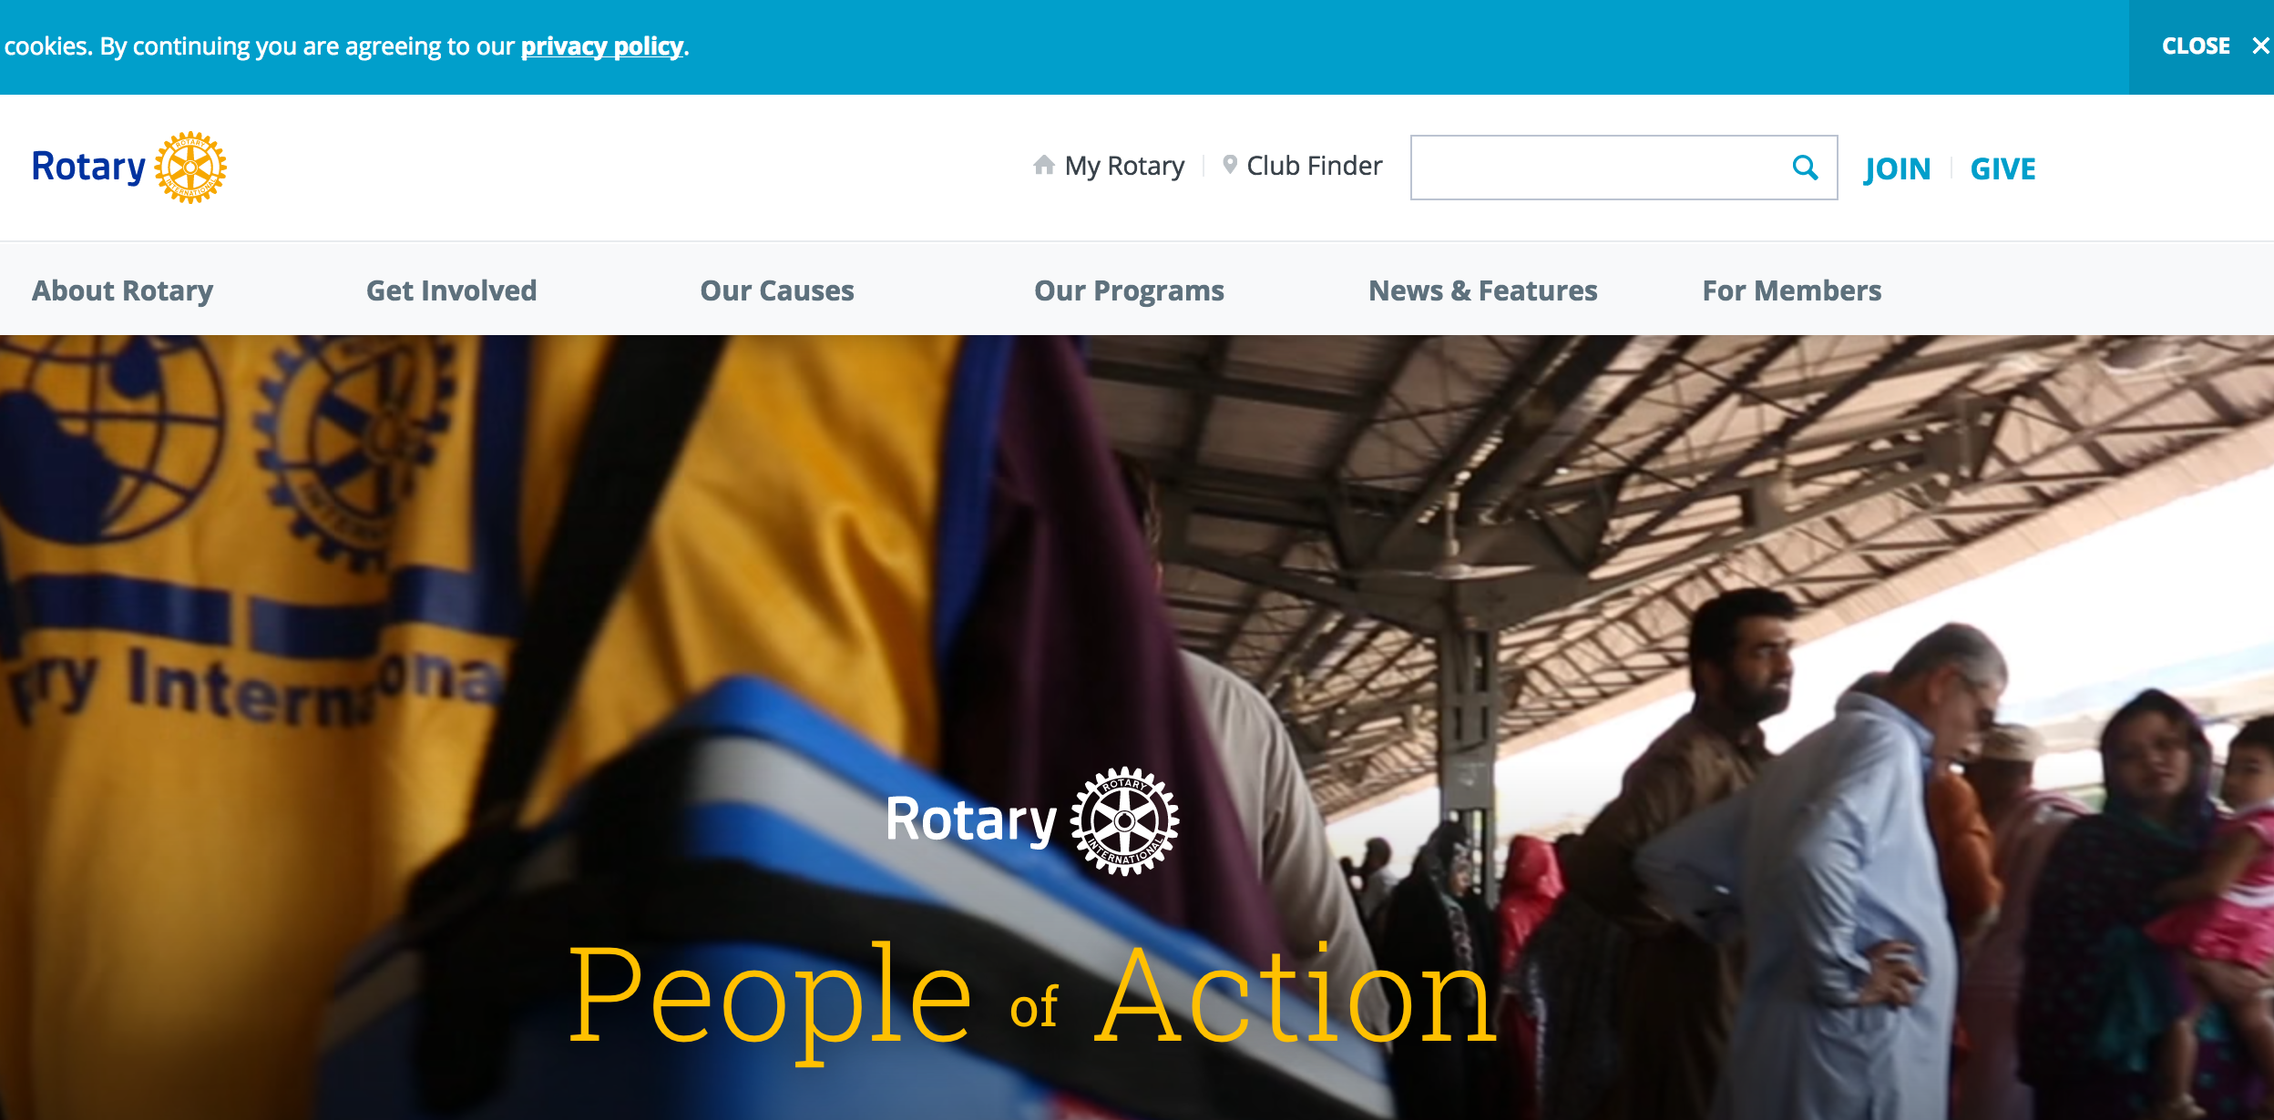
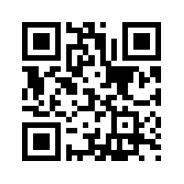
My Rotary
Gå inn på ”rotary.org”
https://www.youtube.com/watch?v=ku_6LWRWzzI

Slide 26
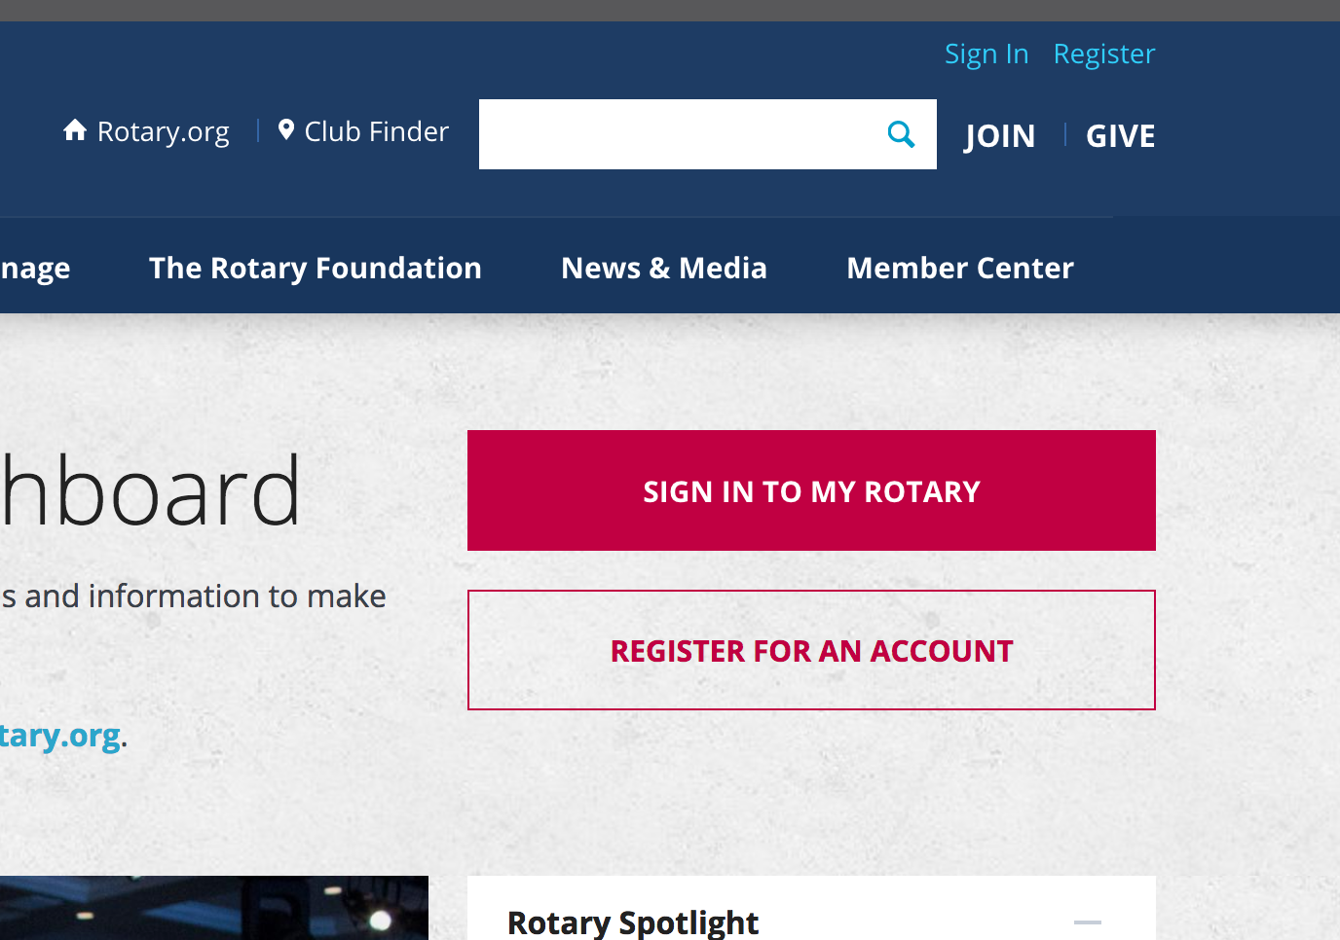
Registrering på “My Rotary
Trykk på et av de merkede stedene.

Slide 27
Innlogging på “My Rotary”

Slide 28
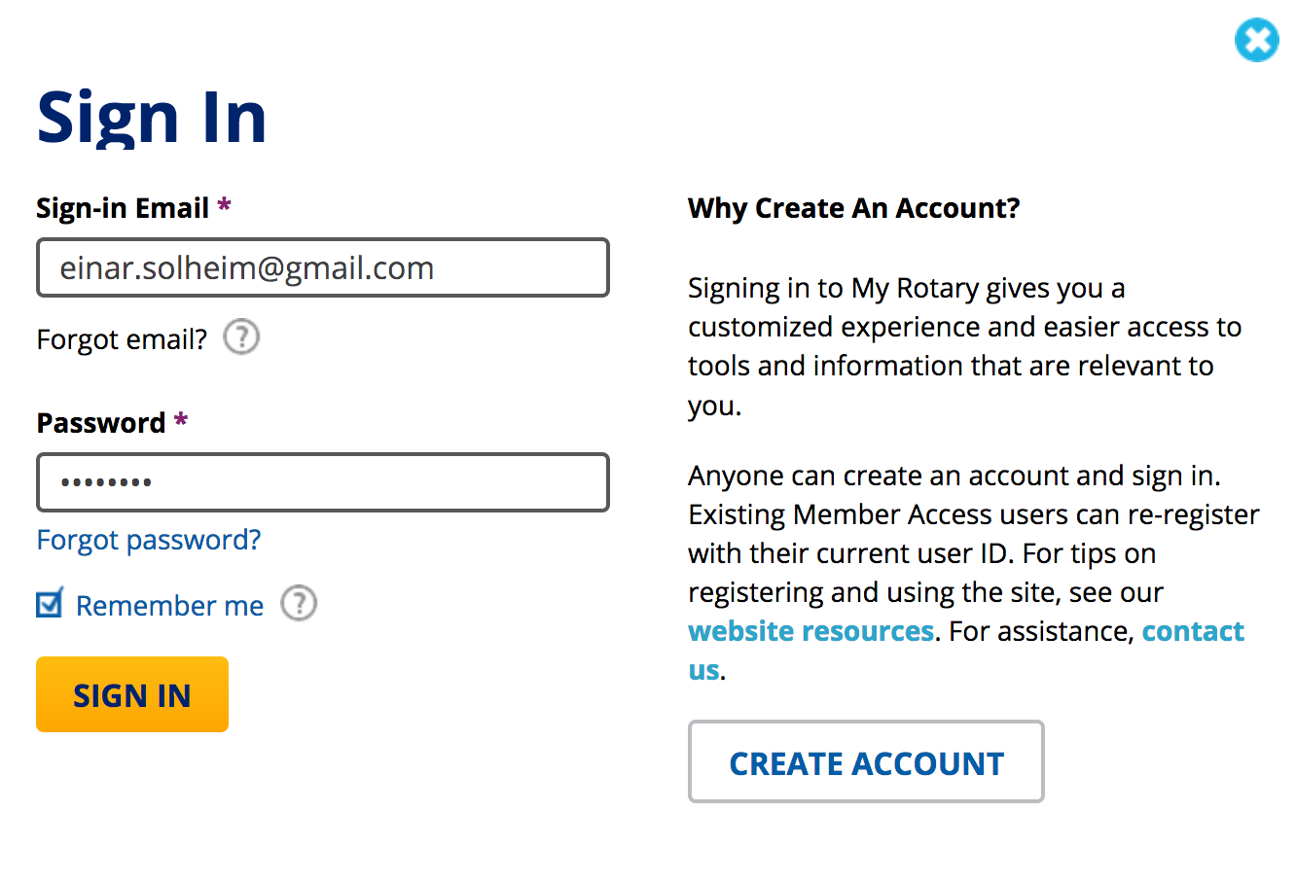
Innlogging på “My Rotary”

Slide 29
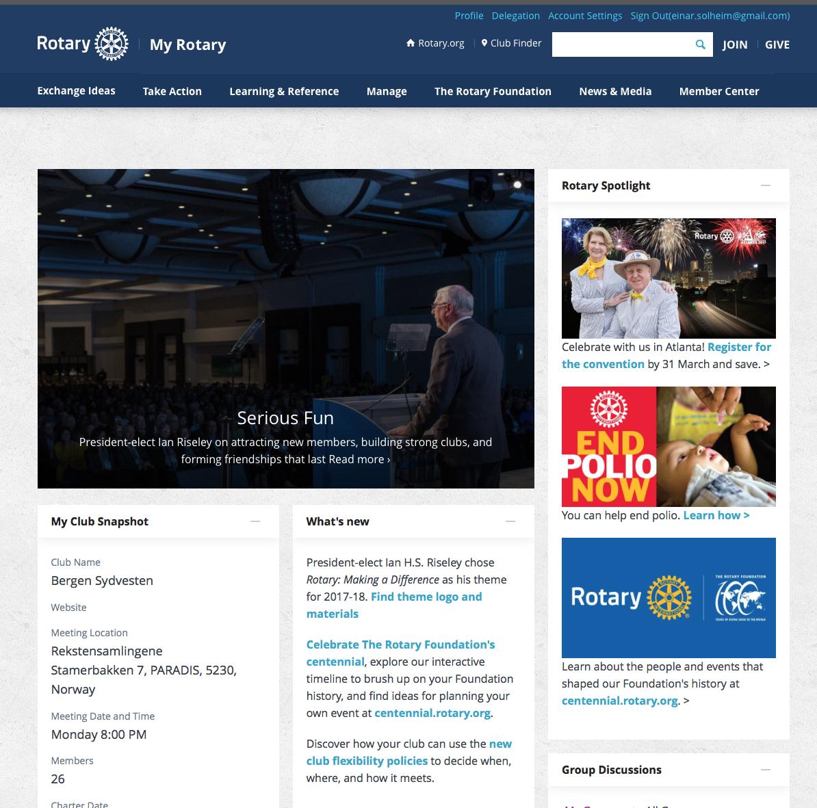
My Rotary

Slide 30
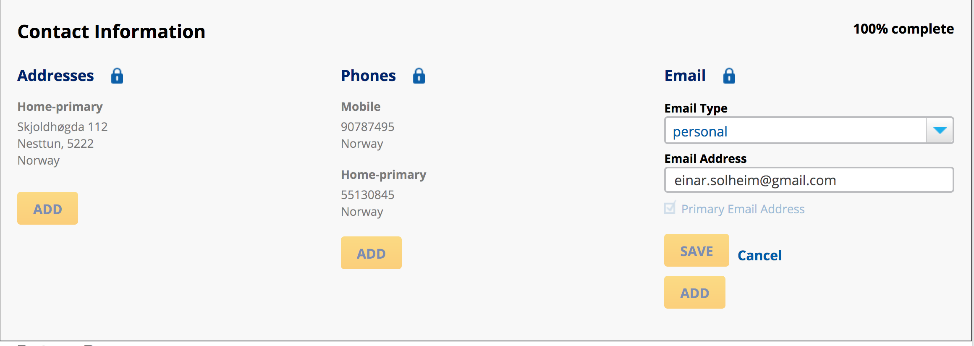
My Rotary
Hentes fra medlemsnett, men “Sign in Email” blir ikke rettet.
Dersom du har endret e-post etter du registrerte deg i ”My Rotary”
bør du gå inn og endre ”Sign in Email”.
Du må da logge deg inn med din gamle adresse.

Slide 31
Endre sign-in email
Gå inn på “Account Setting”

Slide 32
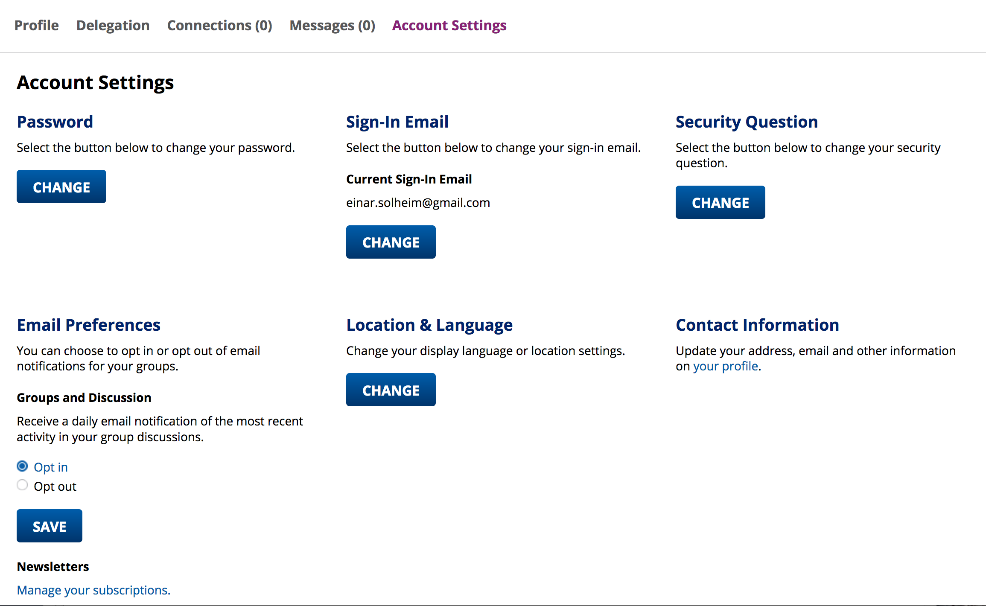
Endre sign-in Email

Slide 33
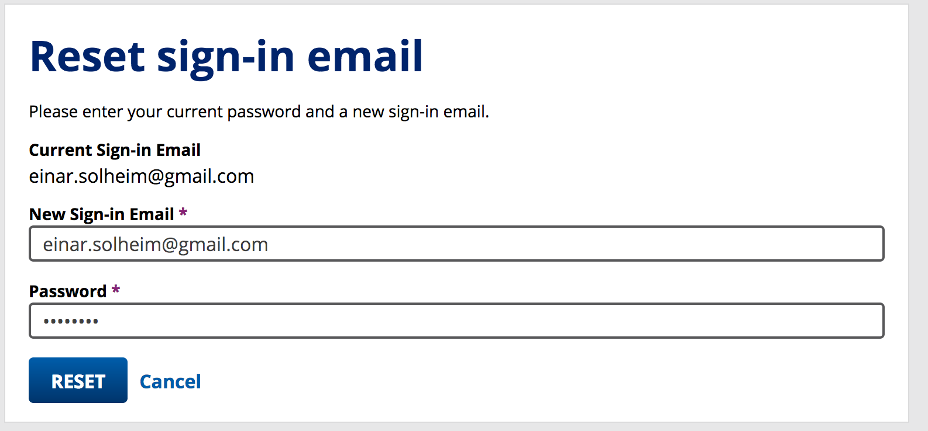
Endre sign-in Email

Slide 34
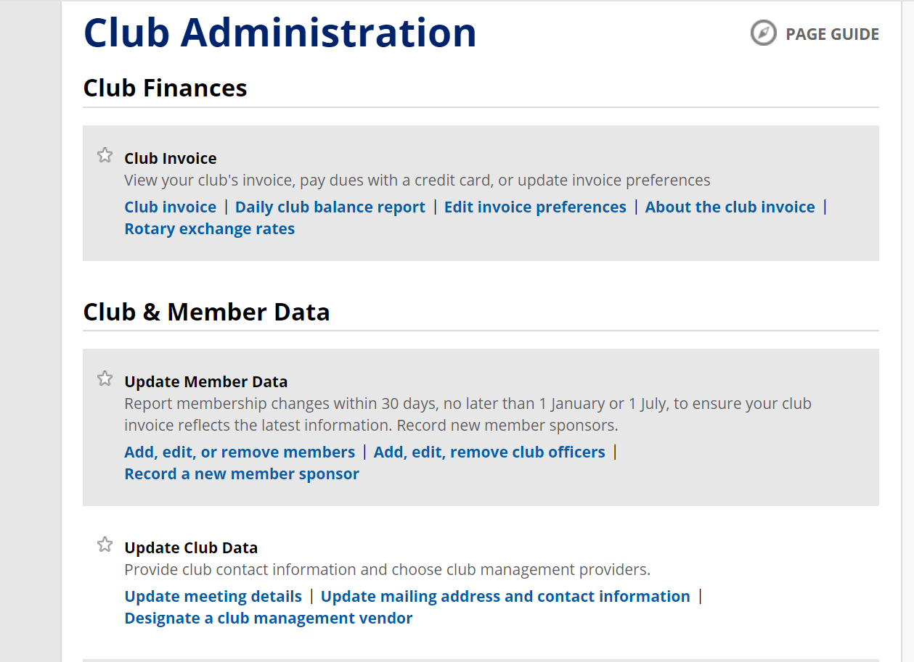
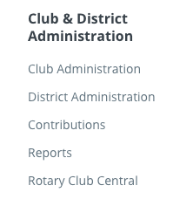
Manage – Club administration

Slide 35
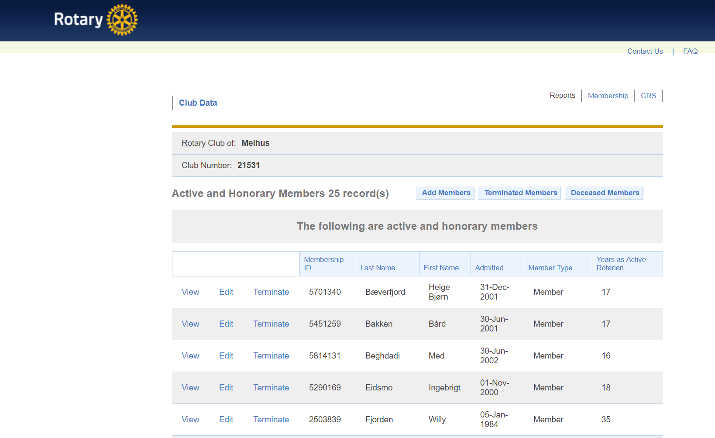
Manage – Club administration
Sekretæren i klubben kan slette et medlem i RI. Men må ikke legge inn nye medlemmer. Nye medlemmer skal legges inn i medlemsnett som så synkroniseres mot RI.
Synkroniseringen går bare en vei, fra medlemsnett til RI. Ikke andre veien.

Slide 36
Rotary Showcase
Bruksanvisning for å legge prosjekter på RI sin side

Slide 37
Hjelp og støtte

Slide 38
Organisering av hjelp og støtte
CICO i klubben
DICO i distriktet
Webmaster i NORFO
Leverandør (WebComputing)
Support.rotary.no
D2250.rotary.no
Hvis vi ikke følger prosedyren, påløper kostnader

Slide 39
Support@rotary.no
Send henvendelser til
Support@rotary.no
Bruk distriktsnummer (for eksempel. d2250) som del av emnefeltet. Automatisk fordeling til DICO’er

Slide 40
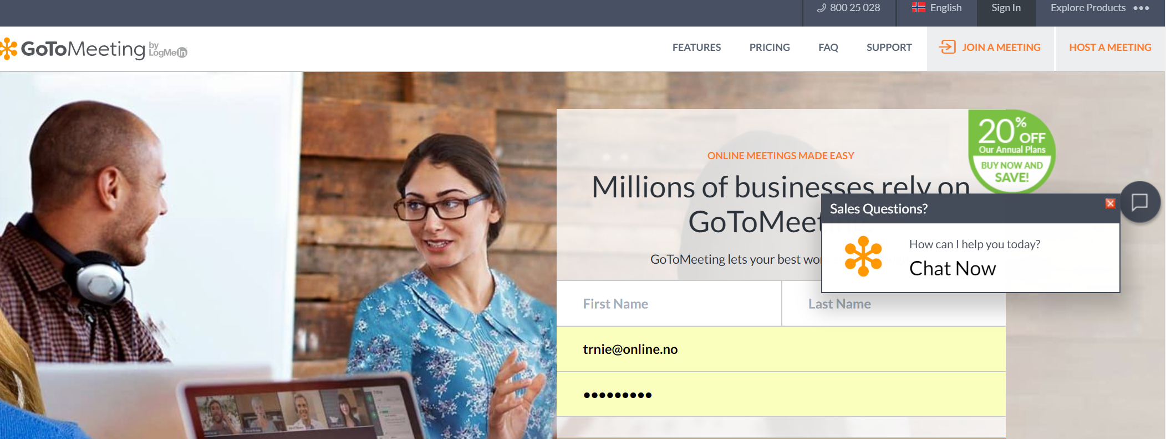
Nettmøter
GoToMeeting
Kan spare oss store beløp hvis vi utnytter muligheten
Et års abonnement som prøve
Lisens for hvert distrikt + NORFO + Komiteer
DICO koordinerer i distriktene
Kun den som inviterer til møte trenger lisens
Opptak av møtet om ønsket
Presentasjon
Hvordan: support.rotary.no

Slide 41
Utfordringer
Feil i synkronisering med RI
Opplæring i alle nivå
Kostnader

Slide 42
Lenker til skjema
Rotaryklubbens mål og planer og søknad om momskompenseajon:
http://d2250.rotary.no/no/skjema
Reiseregning og kjøregodtgjørelse:
http://d2250.rotary.no/no/reiseregning
Avtalegiro med skattefradrag: http://d2250.rotary.no/no/avtalegiro-m-skattefradrag
Søknadsskjema for Paul Harris:
http://www.rotary.no/file-manager/file/TRF/PHF_skjema.pdf?context=mosdoc
Medaljen kan bestilles på følgende skjema:
https://shop.rotary.org/paul-harris-fellow-medallion

